Slide 1
Aplikasi Suhu Tubuh Presentation by:
Deli Citra Wijayanti – 672017290
Ivan Sukma Hanindria – 672018048
Matthew Adian Hartono - 672018055

Slide 2
Project analysis slide 2
LATAR BELAKANG
-
Adanya Covid19 dibutuhkan sebuah system perekaman data pengunjung.
-
Dengan teknologi ini perekaman data bisa dibuat dengan kapasitas yang besar
-
Lebih mudah melakukan Tracking jika terdapat seseorang dengan suhu lebih
Dari 37
-
Kebanyakan area perkuliahan/perkantoran melakukan perekaman data masih bersifat pembukuan.

Slide 3
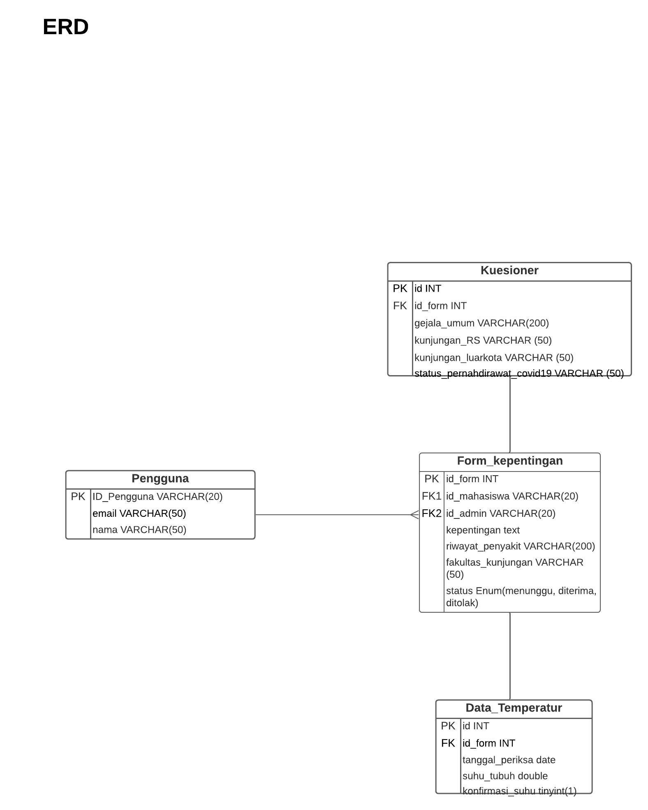
Project analysis slide 2
ER DIAGRAM

Slide 4
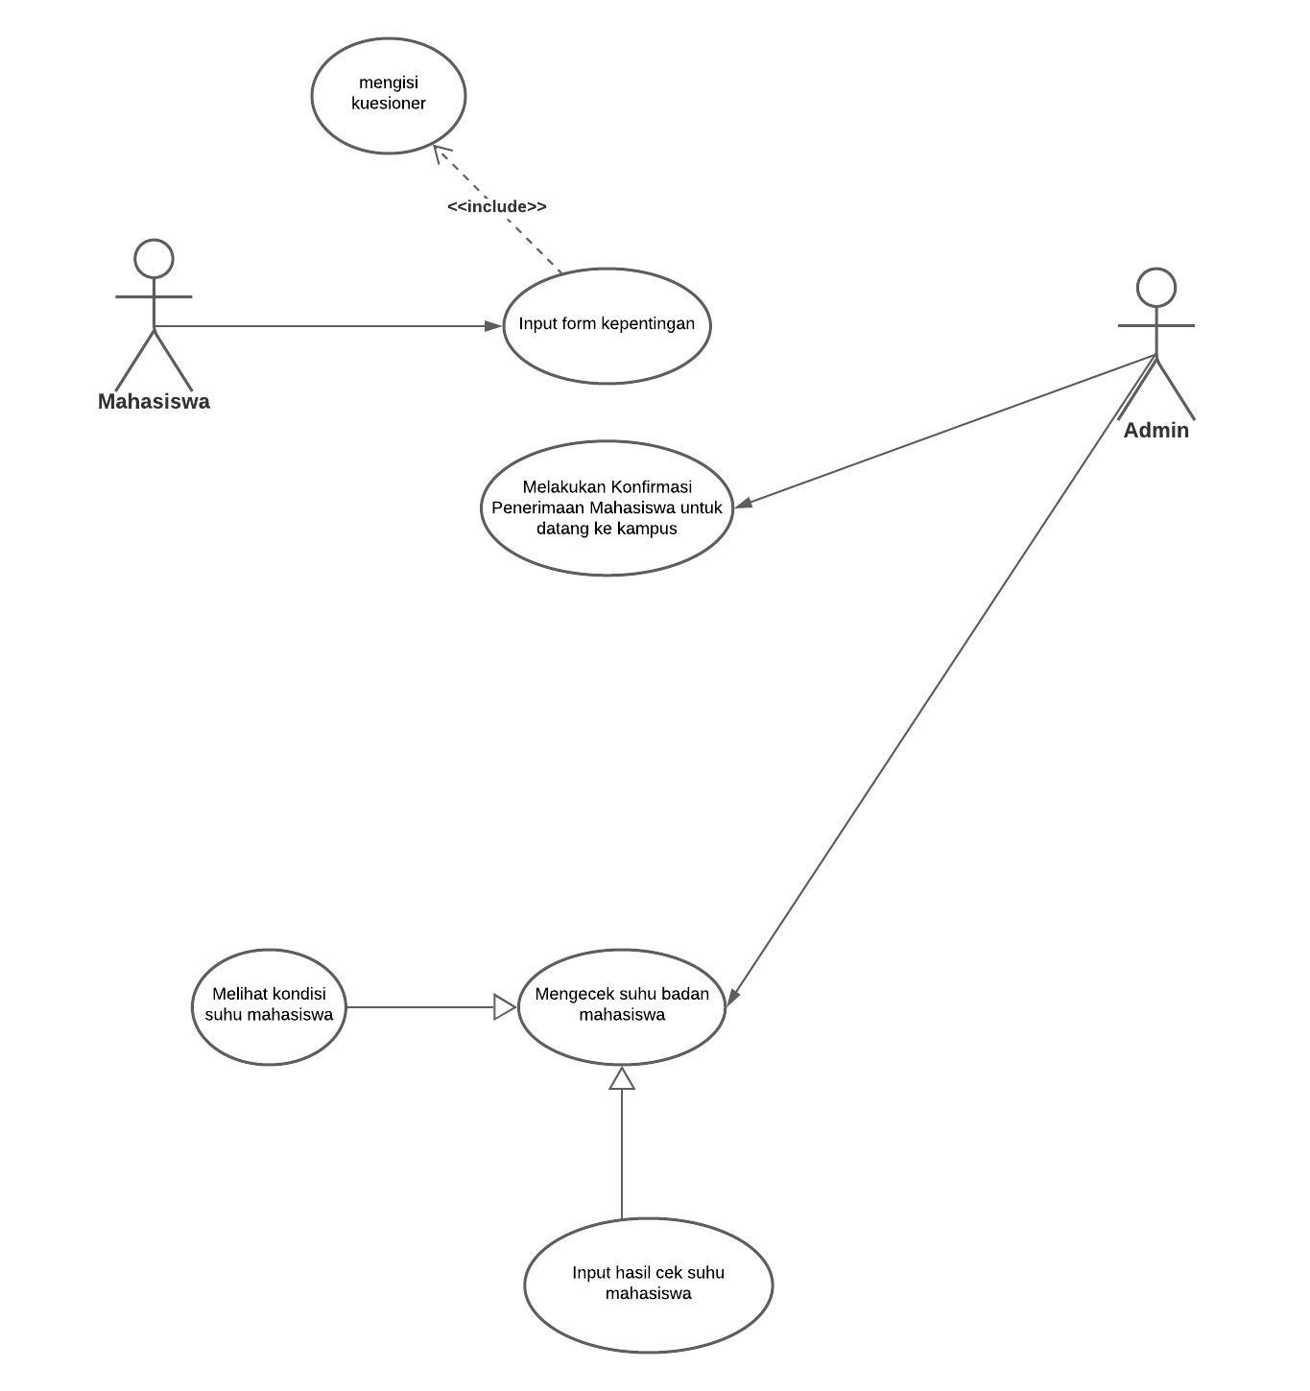
Project analysis slide 2
USE CASE

Slide 5
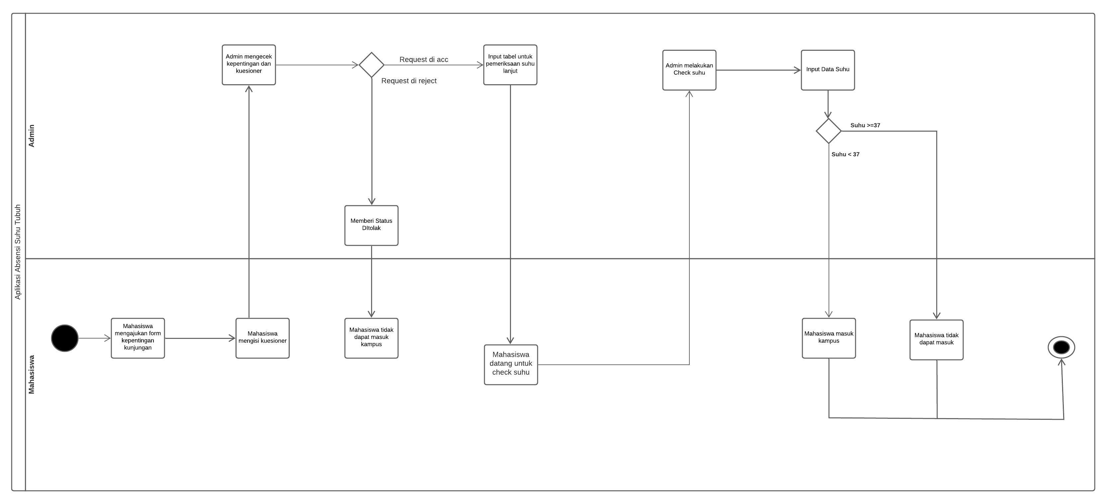
Project analysis slide 2
ACTIVITY DIAGRAM

Slide 6
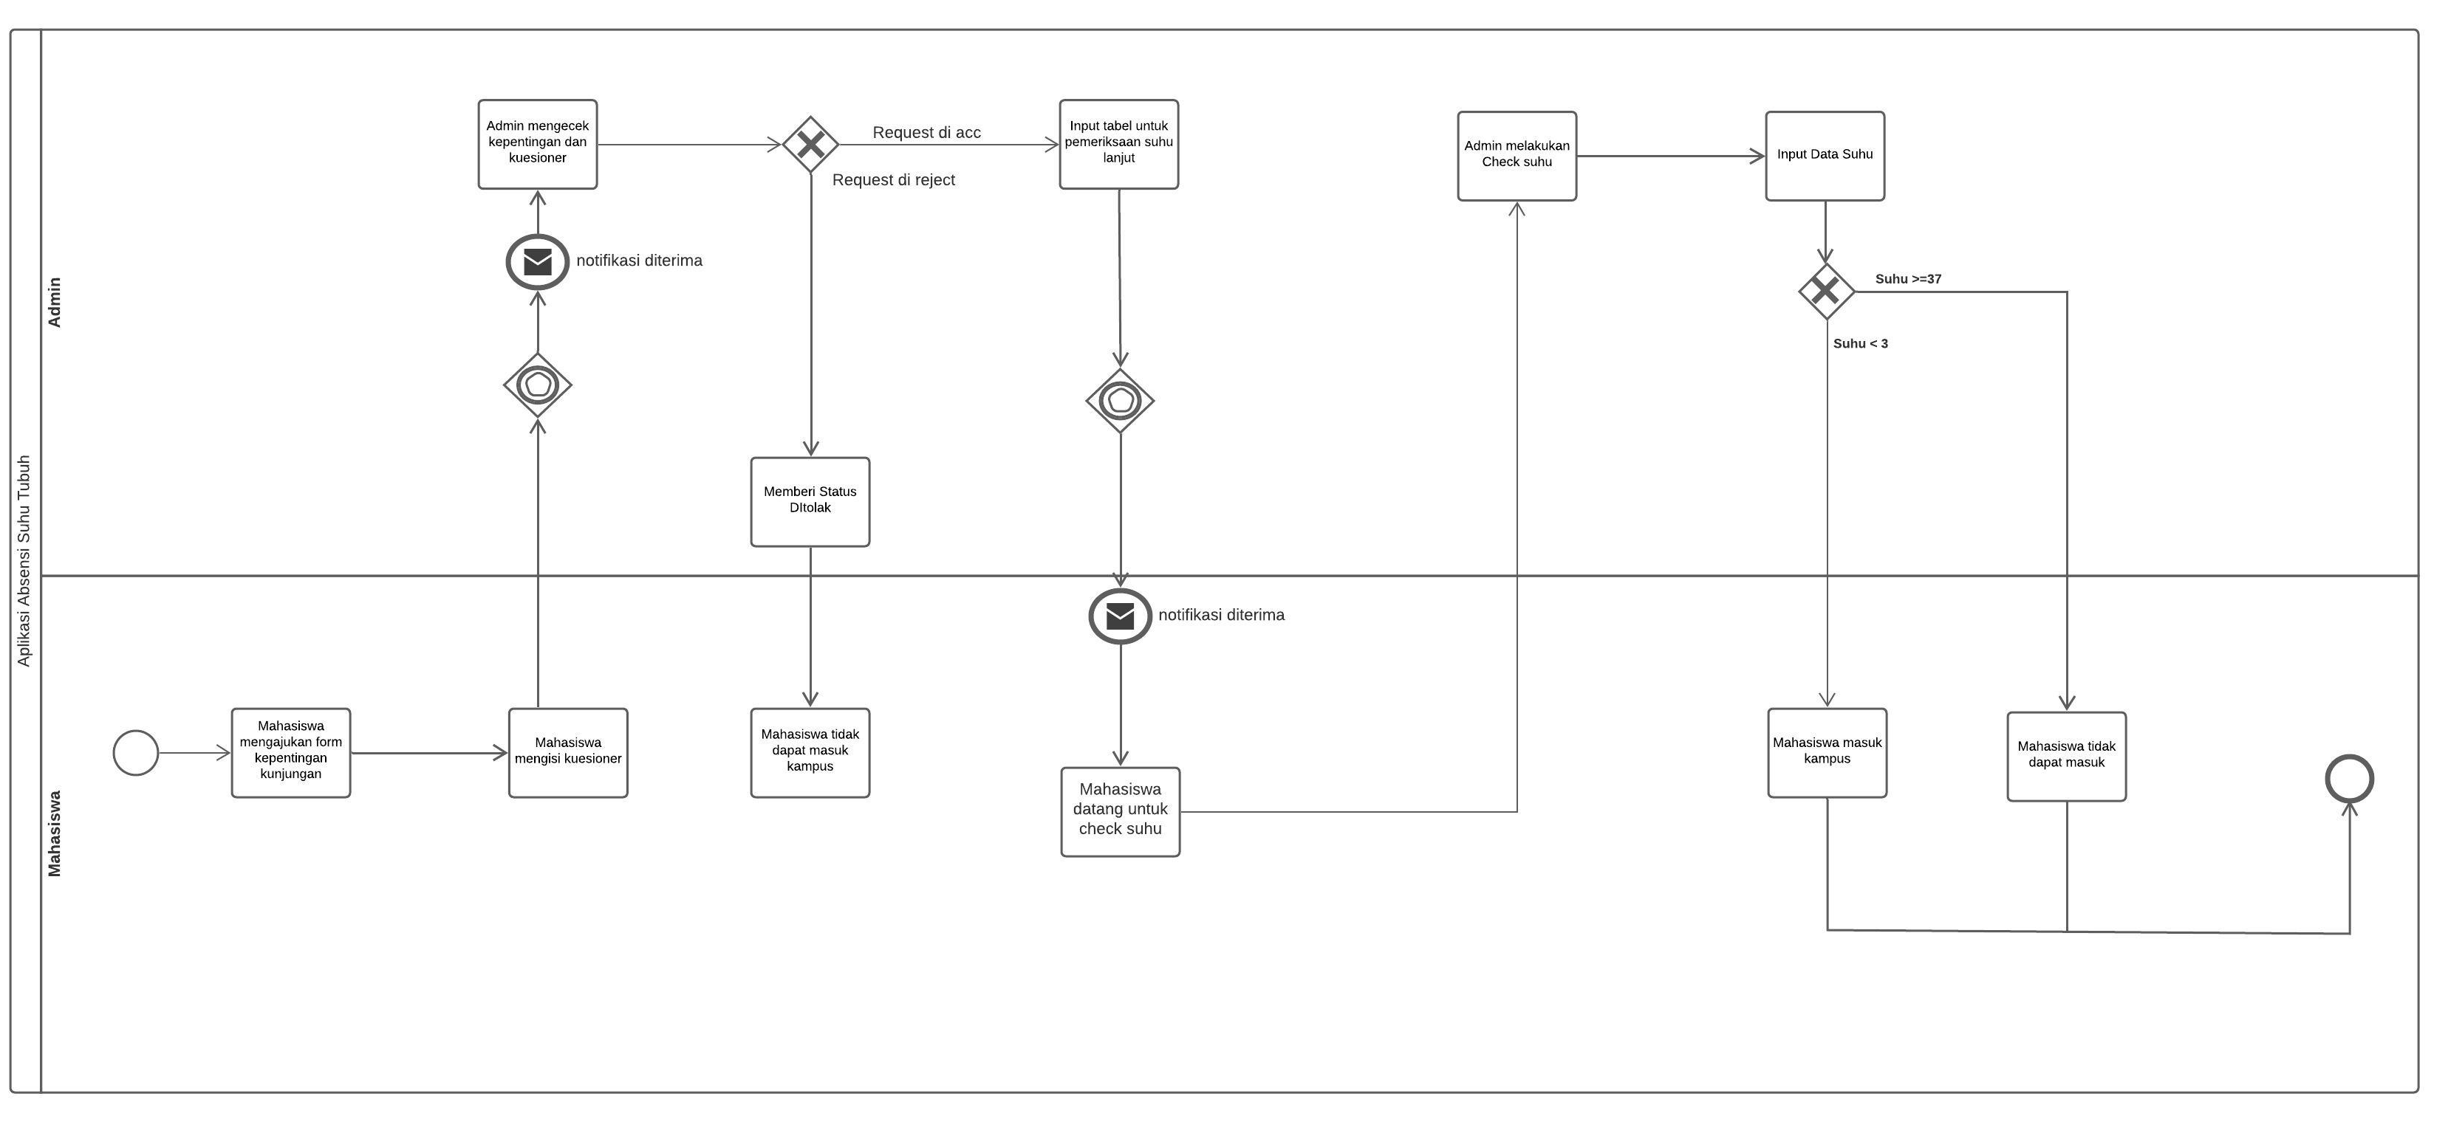
Project analysis slide 2
BPMN

Slide 7
Project analysis slide 2
TAHAPAN SDLC PROTOTYPE
1.
PENGUMPULAN KEBUTUHAN
2.
MEMBANGUN PROTOTYPING
3.
EVALUASI PROTOTYPING
4.
MENGUJI SISTEM
5.
EVALUASI SISTEM
6.
MENGGUNAKAN SISTEM

Slide 8
Project analysis slide 2
Kelebihan Program ini
Pengelolaan data dapat dipantau secara real time menggunakan software sistem online ini. Dalam hal ini Anda tidak perlu pergi ke kampus untuk ngecek, melainkan cukup melalui laptop pribadi yang sudah terkoneksi dengan program software ini.
Program ini user friendly sehingga sangat mudah digunakan oleh siapapun dengan hanya melihat tampilan saja kami yakin semua orang dapat menggunakannya.
Program ini sangat sederhana dan terhitung murah jika anda ingin menggunakan dibandingkan dengan software-softwarenya dan biaya maintenancenya pun cukup terjangkau.

Slide 9
Thank You

